Slide 1
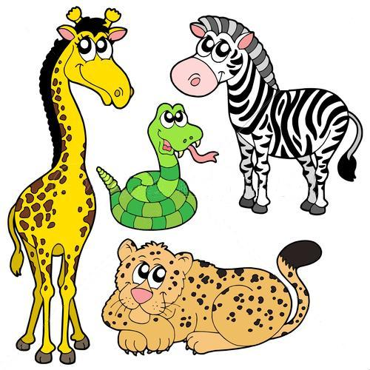
ДЕПАРТАМЕНТ ОБРАЗОВАНИЯ ГОРОДА МОСКВЫ
СЕВЕРО-ВОСТОЧНОЕ ОКРУЖНОЕ УПРАВЛЕНИЕ ОБРАЗОВАНИЯ
ГБОУ ШКОЛА №1381 ДО №696
З О О П А Р К
Сказка
о весёлом
Я з ы ч к е
Артикуляционная гимнастика
в помощь родителям
Подготовила: учитель-логопед Золотухина Марина Михайловна

Slide 2
Что такое артикуляционная гимнастика
Артикуляционная гимнастика проводится
5-7 минут
Ребёнок должен видеть, что делает язык, поэтому артикуляционную гимнастику лучше выполнять перед зеркалом
Артикуляционная гимнастика – это специальные упражнения для развития подвижности, ловкости языка, губ, щёк, уздечки
Не огорчайтесь, если некоторые упражнения не будут получаться с первого раза. Будьте ласковы и спокойны, и у вас всё получится
Артикуляционную гимнастику лучше проводить в виде сказки

Slide 3
Жил – был на свете ЯЗЫЧОК, и захотел он пойти в ЗООПАРК.
А вместе с язычком отправимся и мы в зоопарк: будем изображать всех животных, которых Язычок встретил.

Slide 4
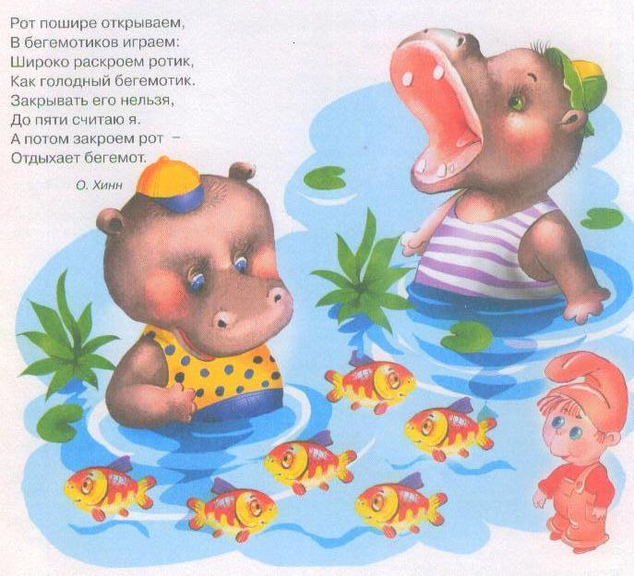
Вот пришел Язычок в зоопарк и видит, что в пруду сидит кто-то огромный,
как гора,
и рот широко открывает.
Это был … БЕГЕМОТ.
Давай и мы превратимся в бегемотиков
и будем широко открывать рот.

Slide 5





Посмотрел Язычок на бегемотиков и только хотел
дальше отправиться,
как слышит:
ква-а-а,
ква-а-а...
Это были ЛЯГУШКИ.
Давай изобразим, как лягушки улыбались.

Slide 6

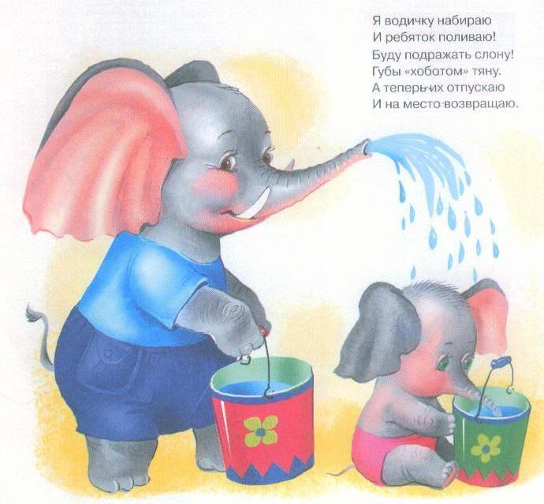



Идет Язычок дальше.
Ой,
кто это такой большой,
с длинным носом?
Да это же СЛОН !
Давай покажем, какой у слона хобот.

Slide 7
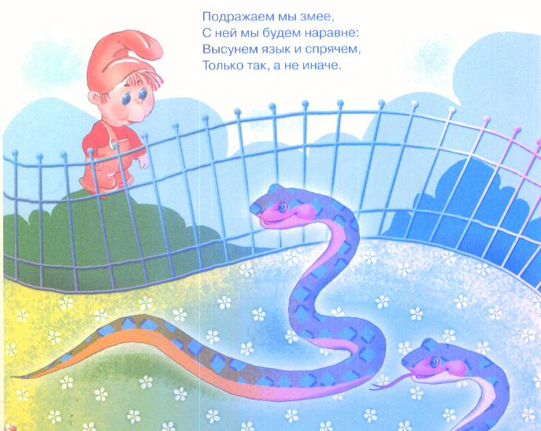
Полюбовался Язычок слоном и пошел к другой клетке. А там никого нет. Только длинный, резиновый шланг валяется посередине.
Но вдруг шланг зашевелился и язычок увидел, что это ЗМЕЯ.
Давай изобразим змею!

Slide 8
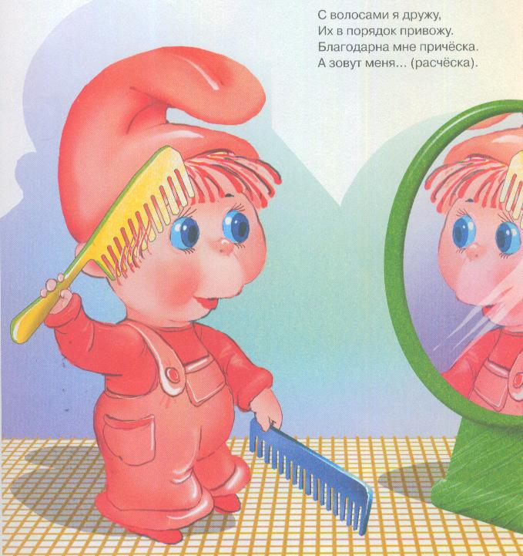
Испугался Язычок змей. Посмотрел
на себя
в зеркало –
а волосы дыбом стоят.
Решил он причесаться. Достал Язычок РАСЧЕСКУ
и начал причесываться.
Давай покажем, как он это делал.

Slide 9
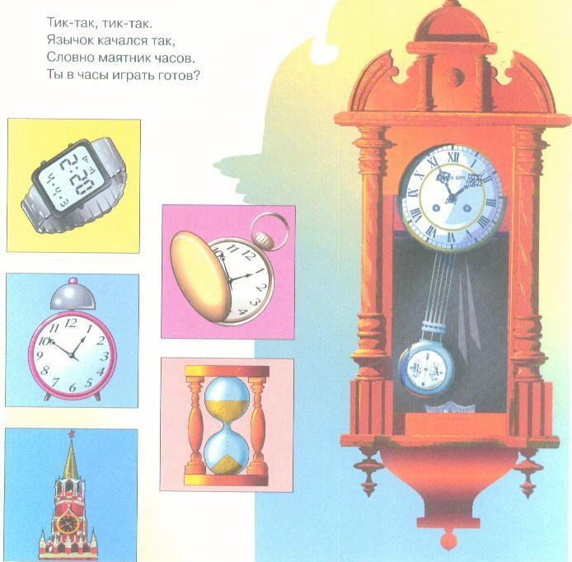
Привел Язычок
себя в порядок
и вдруг подумал:
А не пора ли ему идти домой?
Надо узнать, который час.
Покажи, как работают ЧАСИКИ.

Slide 10
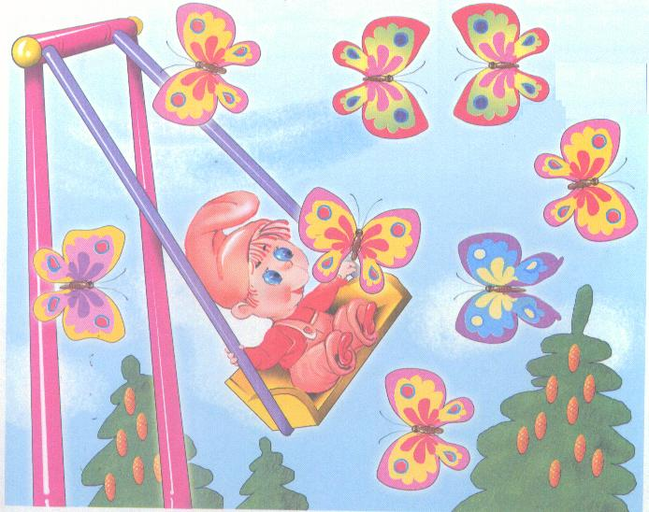
Узнал Язычок который час.
Можно еще погулять.
Увидел Язычок КАЧЕЛИ и решил на них покачаться: вверх – вниз!
Весело качаться с Язычком на качелях!

Slide 11
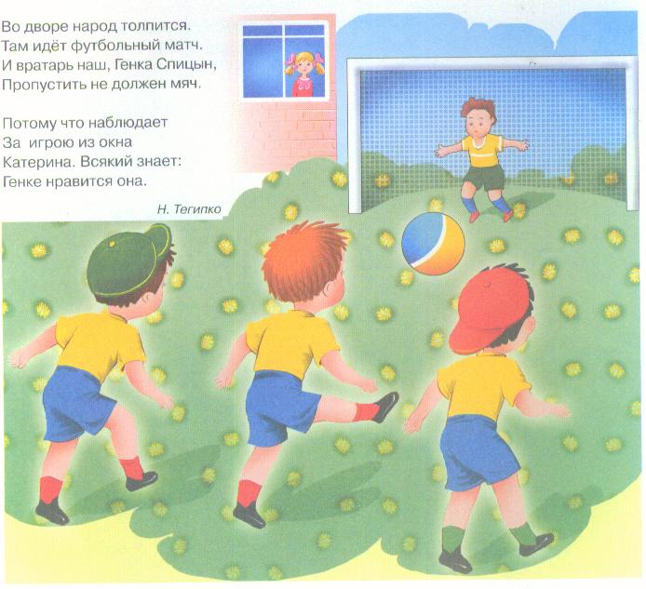

Покачался язычок на качелях и вдруг увидел, что ребята играют в ФУТБОЛ.
И он захотел поиграть с ними.
Давай и мы вместе со всеми поиграем в футбол.

Slide 12
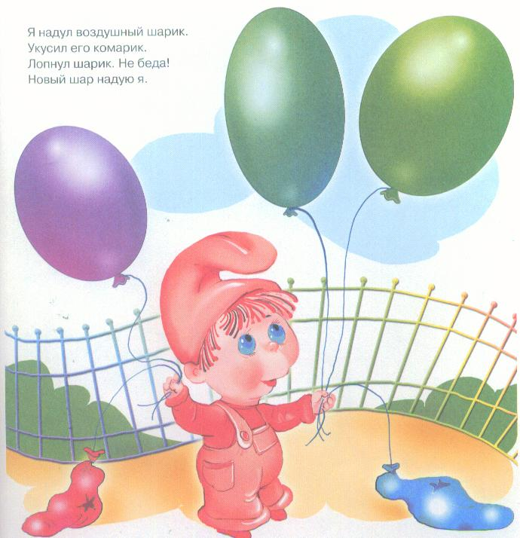





Устал Язычок.
Решил домой
возвращаться.
А в подарок маме
купил Язычок несколько воздушных шариков.
Стал их надувать,
но, к сожалению, некоторые из них лопались.
Покажи,
как Язычок надувал ШАРИКИ.

Slide 13
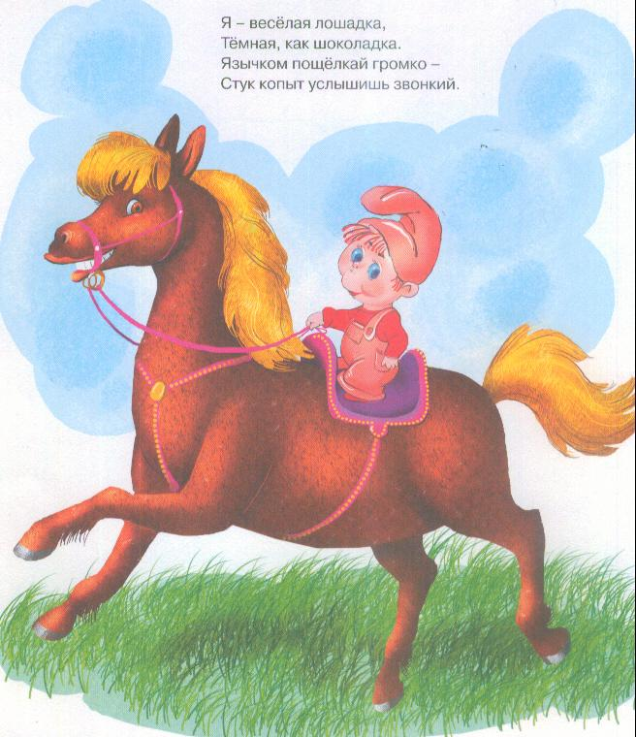
Надул Язычок для мамы воздушные шары, сел на ЛОШАДКУ, крикнул «Но!» и поскакал домой.
Давай покажем, как Язычок поскакал на лошадке.

Slide 14





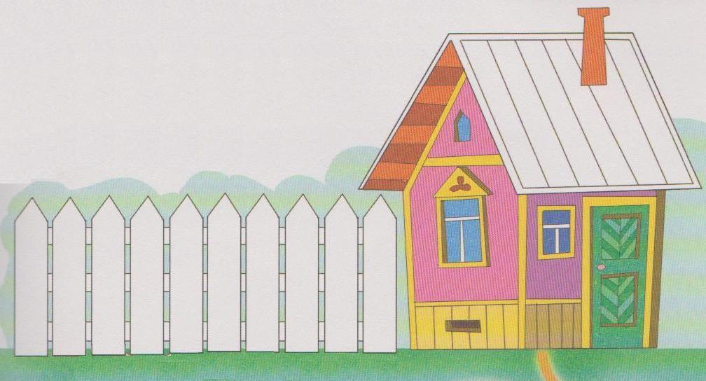


Пришел домой Язычок веселый и радостный.
Тут и сказке конец,
а кто играл с Язычком, тот – МОЛОДЕЦ !!!

Slide 15

Спасибо
за внимание!

